Slide 1
Java Servlets
Servers, Servlets, HTML

Slide 2
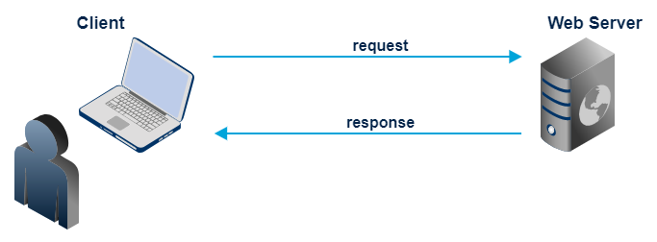
Web Server
Notes:
Что такое клиент? (человек, компьютер, браузер) Что такое веб-сервер? (hardware, программа)

Slide 3
Виды ресурсов
Картинки
HTML-страницы
JSON, XML сообщения
Любые статические ресурсы

Slide 4
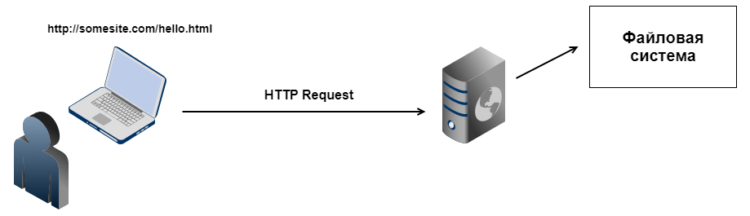
Запрос (Request)

Slide 5
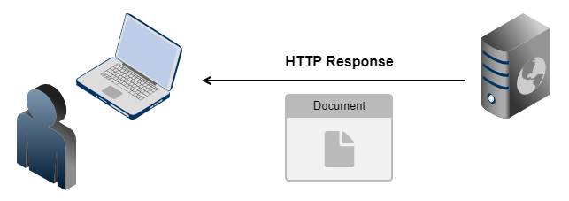
Ответ (Response)

Slide 6
HyperText Transfer Protocol (HTTP)
Запрос (request): - HTTP метод - URL - ресурс, который нужно получить - параметры
Ответ (response): - статус код - вид содержимого (Content-type) - содержимое (картинка, html-страница и другое)
Notes:
TCP-протокол передает данные частями, в конце эти части объединяются HTTP содержит информацию нужную для выполнения запросов клиента к серверу (Web specific)

Slide 7
HTTP-методы
GET
POST
PUT
DELETE

Slide 8
GET метод
Количество симоволов, которое клиент может передать серверу ограничено
Данные прикреплены к URL (не лучший способ передавать пароль пользователя)
Можно передавать ссылку другому человеку, так как все данные находятся в URL запроса

Slide 9
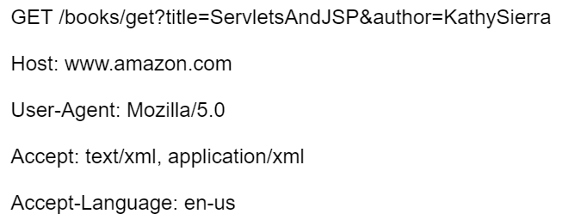
Как выглядит GET-запрос

Slide 10
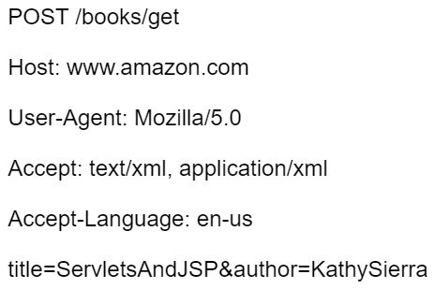
Как выглядит POST-запрос

Slide 11
POST, PUT, DELETE
POST для создания нового комплексного ресурса
PUT для редактирования существующего или создания нового
DELETE для удаления ресурса

Slide 12
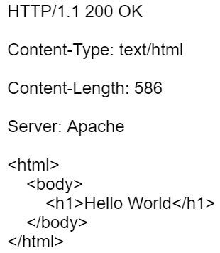
Ответ от сервера (Response)

Slide 13
Выберите запрос
Запрос | GET | POST | PUT | DELETE
Пользователь отправляет логин и пароль
Пользователь добавляет новый товар в корзину
Пользователь переходит на другую страницу с помощью клика на какой-нибудь пункт меню
Пользователь удаляет товар из корзины
Пользователь редактирует своё имя в профиле
Пользователь просматривает изображение обложки книги
Пользователь просматривает список книг одного автора

Slide 14
TCP-порт
Подключение к определенной программе на сервере
0..65535
0..1023 - используются известными программами (не используйте в своих целях)

Slide 15
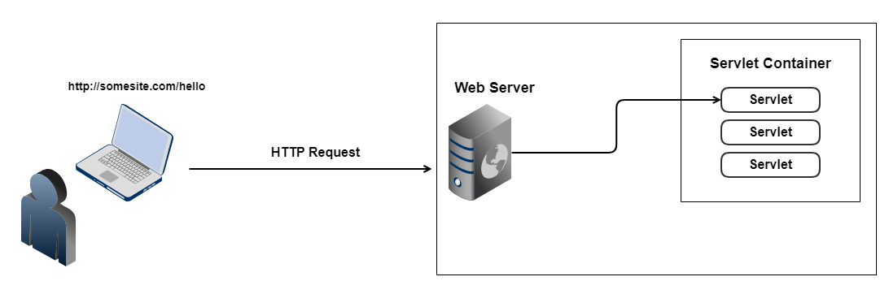
Контейнер сервлетов

Slide 16
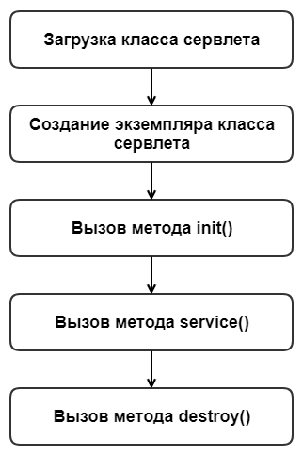
Жизненный цикл сервлета

Slide 17
Обработка запроса контейнером
Пользователь отправляет запрос веб-серверу (щелкает на какой-нибудь ссылке на сайте в браузере)
Веб-сервер видит, что ссылка - это не статический ресурс и отправляет запрос контейнеру сервлетов
Контейнер создает 2 объекта (HttpServletRequest, HttpServletResponse)
Контейнер создает новый поток (Thread), находит нужный сервлет опираясь на ссылку в запросе и передает сервлету объекты HttpServletRequest, HttpServletResponse
Контейнер вызывает метод service(), который в свою очередь вызывает метод doGet() или doPost() в зависимости от Http-метода
Когда поток выполнения заканчивается, сервлет конвертирует объект HttpServletResponse в Http Response и отправляет его назад клиенту
Контейнер удаляет объекты HttpServletRequest и HttpServletResponse

Slide 18
Простой сервлет
Должен наследовать HttpServlet
Маппинг к запросу определяется с помощью аннотации @WebServlet
Контейнеру сервлетов необходим дескриптор, который должен находиться в папке “webapp/WEB-INF/web.xml”

Slide 19
Библиотека для работы с сервлетами
<dependency> <groupId>javax.servlet</groupId> <artifactId>javax.servlet-api</artifactId> <version>3.1.0</version> </dependency>

Slide 20
Известные конейнеры
Apache Tomcat
Jetty
Jboss
GlassFish

Slide 21
Загрузка сервлета в контейнер
Установите Tomcat: порт по умолчанию - 8080
Соберите джава приложение в war архив
Задайте пользователя в Tomcat, у которого будут права на загрузку (deployment) приложений
С помощью Web-консоли Tomcat установите ваше приложение
С помощью JPDA подключитесь к Tomcat’у удаленно: - порт по умолчанию - 8000

Slide 22
Методы HTTPServletRequest
getParameter - возвращает значение параметра запроса
getParameterValues - возвращает массив значений параметра запроса
getParameterMap - возвращает коллекцию наборов ключ-значение
getParameterNames - возвращает имена всех параметров запроса

Slide 23
Jetty плагин
<plugins> <plugin> <groupId>org.eclipse.jetty</groupId> <artifactId>jetty-maven-plugin</artifactId> <version>9.4.6.v20170531</version> <configuration> <webApp> <contextPath>/context</contextPath> </webApp> <httpConnector> <port>8888</port> </httpConnector> </configuration> </plugin>

Slide 24
HTML
Формат, который понятен браузеру
Разные браузеры могут отображать данные по-разному

Slide 25
Отправка данных на сервер с помощью формы
Форма: <form action=“/context/register”></form>
Кнопка: <input type=“submit” value=“” name=“”/>

Slide 26
HTML-формы
Отправка запроса на сервер: <form action=“/context/register”></form>
Форма для ввода текста: <input type=“text” name=“login”/>
Переключатель: <input type=“radio” name=“gender” value=“” checked/>
Чекбокс: <input type=“checkbox” name=“hobbies” value=“”/>
Форма выборки: <select name=“country”> <option value=“Ukraine”>Ukraine</option> </select>

Slide 27

Фильтрация запросов

Slide 28
Описание фильтра в дескрипторе
<filter> <filter-name>Auth Filter</filter-name> <filter-class>com.hillel.servlets.AuthFilter</filter-class> </filter> <filter-mapping> <filter-name>Auth Filter</filter-name> <url-pattern>/login</url-pattern> </filter-mapping>

Slide 29
Cookies
Нужны для того, чтобы хранить в браузере клиента серверную информацию
Отправляются внутри Http Response с помощью Header’а “Set-Cookie”
Устанавливаются с помощью: Cookie cookie = new Cookie(“key”, “value”); resp.addCookie(cookie);
Получение при запросе: req.getCookies()

Slide 30
Http Session
Нужна для того, чтобы хранить временные данные конкретного пользователя на сервере
Создается на сервере и затем клиенту отправляется JSESSIONID (идентификатор сессии)
При следующем запросе клиент отправляет свой идентификатор и сервер по нему достает соответствующий объект сессии
Получение новой или существующей сессии: HttpSession httpSession = request.getSession(); httpSession.setAttribute(“user”, user);

Slide 31
JSP technology
Создание диспетчера: RequestDispatcher requestDispatcher = req.getRequestDispatcher(“jsps/user.jsp”)
Передача управления в jsp-страницу: requestDispatcher.forward(req, resp);

Slide 32
JSP-страница
Можно писать джава код внутри тэгов <% … %>
Импорт класса может произвести с помощью: <%@ page import=“com.hillel.servlets.User” %>
Вывод значения переменной: <%= user.getName() %>
Передавать данные можно с помощью установки аттрибута в запрос: req.setAttribute(key, value); req.getAttribute(key);

Slide 33
JSTL-форматирование
<dependency> <groupId>jstl</groupId> <artifactId>jstl</artifactId> <version>1.2</version> </dependency> <dependency> <groupId>taglibs</groupId> <artifactId>standard</artifactId> <version>1.1.2</version> </dependency>

Slide 34
JSTL tags
Импорт “c” тэга: <%@ taglib prefix="c" uri="http://java.sun.com/jsp/jstl/core" %>
Простой цикл с помощью jstl: <c:forEach items=“${users}” var=“us”> <c:out value=“${us.name}”/> <c:out value=“${us.age}”/> </c:forEach>

